Slide 1
과목_학년학기_단원 | suhi_h_0301_04
차시명 | 02 (몇십)×(몇)을 계산해 볼까요
파일명 | suhi_h_0301_04_0002
검토 | 담당
수학팀 | 박종민
문서 HISTORY
번호 | 버전 | 문서 작성일 | 내용 비고 | 작성자 (내선번호) | 검토자
1 | V 1.0 | 2021.12.24 | 문서 발생 | 노유림
2 | V 1.0 | 2022.02.16 | 1차 검수 |  | 박종민
3 | V 2.0 | 2022.02.17 | 수정 |  | 오승태
4 | V 2.0 | 2022.02.17 | 2차 검수 |  | 김예림
5
6
7
8
9
10
11

Slide 2
학습 단계 | 파일명 | 페이지 정보 | 프레임 수 | 자료 형태 (동영상, 애니메이션, 노래)
 | suhi_h_0301_04_0002.html | 수학 익힘 54~55쪽 | 1 | Html5
총 프레임 수 |  |  | 1

Slide 3


3-1
4. 곱셈
suhi_h_0301_04_0002
0002 (몇십)×(몇)을 계산해 볼까요
Θ Description & Function
(몇십)×(몇)을 계산해 볼까요│ 54~55쪽
개념 정리 페이지
화살표 좌우로 움직이는 클릭 유도 이벤트 있음. 클릭 시 #1-1, #1-2, #1-3 보임. - 처음에 #1-1, #1-2, #1-3은 보이지 않음.
정답 확인 버튼이 없음.
개념 정리
1
2
3
4
5
6
#1
3×2를 이용하여 30×2을 계산할 수 있습니다.
#1-1
10배
#2
#1-2
3×2=6
30×2=60
10배
완료
#1-3
#3

Slide 4


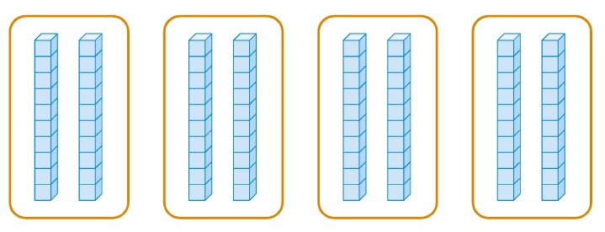




3-1
4. 곱셈
suhi_h_0301_04_0002
0002 (몇십)×(몇)을 계산해 볼까요
Θ Description & Function
(몇십)×(몇)을 계산해 볼까요│ 54~55쪽
풀이 확인 팝업창(다음 슬라이드)
답 칸 클릭하면 답 나타남. 정답 확인 버튼은 정답 가리기로 토글 됨.
개념 정리
1
2
3
4
5
6
수 모형을 보고 안에 알맞은 수를 써넣으세요.
20
4
=
80
×
완료
#1
#2
삽화 파일명 | 4_1_1_01.sgv 한대희 3-1 지도서\app\resource\contents_sub\lesson04\ops\4\images\4_0

Slide 5

3-1
4. 곱셈
suhi_h_0301_04_0002
0002 (몇십)×(몇)을 계산해 볼까요
Θ Description & Function
(몇십)×(몇)을 계산해 볼까요│ 54~55쪽
<풀이 화면 선택 시 보이는 화면>
개념 정리
1
2
3
4
5
6
수 모형을 보고 안에 알맞은 수를 써넣으세요.
20
4
=
80
×
20씩 4묶음이므로 20×4=80입니다.
완료

Slide 6


3-1
4. 곱셈
suhi_h_0301_04_0002
0002 (몇십)×(몇)을 계산해 볼까요
Θ Description & Function
(몇십)×(몇)을 계산해 볼까요│ 54~55쪽
삽화에 글자 타이핑
풀이 확인 팝업창(다음 슬라이드)
답 칸 클릭하면 답 나타남. 정답 확인 버튼은 정답 가리기로 토글 됨.
개념 정리
1
2
3
4
5
6
곱셈식으로 나타내어 계산해 보세요.
#1
20
×
3
=
60
20의 3배
30
×
3
=
90
30씩 3묶음
완료
#2
#3
삽화 파일명 | 4_1_2_01.sgv 한대희 3-1 지도서\app\resource\contents_sub\lesson04\ops\4\images\4_1

Slide 7
3-1
4. 곱셈
suhi_h_0301_04_0002
0002 (몇십)×(몇)을 계산해 볼까요
Θ Description & Function
(몇십)×(몇)을 계산해 볼까요│ 54~55쪽
<풀이 화면 선택 시 보이는 화면>
개념 정리
1
2
3
4
5
6
곱셈식으로 나타내어 계산해 보세요.
20
×
3
=
60
20의 3배
30씩 3묶음
30
×
3
=
90
20의 3배는 20×3=60입니다.
30씩 3묶음은 30×3=90입니다.
30씩 3묶음
완료

Slide 8

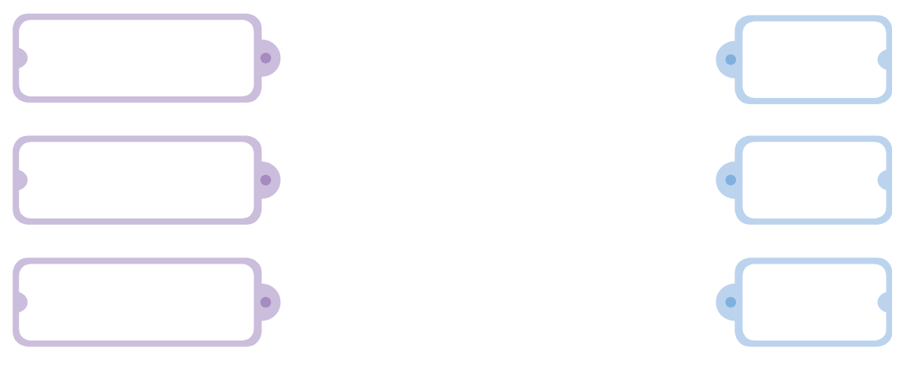
3-1
4. 곱셈
suhi_h_0301_04_0002
0002 (몇십)×(몇)을 계산해 볼까요
Θ Description & Function
(몇십)×(몇)을 계산해 볼까요│ 54~55쪽
2
삽화에 텍스트 타이핑
풀이 확인 클릭 시 미니 팝업창 나타남(다음 슬라이드 참고.)
답 칸 클릭하면 답 나타남. 정답 확인 버튼은 정답 가리기로 토글 됨.
지시문 약물 사용 -볼드 : 드래그, 점
드래그해서 선 잇기 기능
개념 정리
1
3
4
5
6
계산 결과를 찾아 선으로 이어 보세요.
#4
점을 드래그하여 옳은 답과 연결하세요.
#1
#5
10×8
40
10×4
80
10×9
90
완료
#2
#3
삽화 파일명 | 4_1_3_01.sgv 한대희 3-1 지도서\app\resource\contents_sub\lesson04\ops\4\images\4_1

Slide 9
3-1
4. 곱셈
suhi_h_0301_04_0002
0002 (몇십)×(몇)을 계산해 볼까요
Θ Description & Function
(몇십)×(몇)을 계산해 볼까요│ 54~55쪽
2
<풀이 화면 선택 시 보이는 화면>
개념 정리
1
3
4
5
6
계산 결과를 찾아 선으로 이어 보세요.
드래그해서 점을 연결하세요.
10×8
40
10×4
80
10×8=80
10×4=40
10×9=90
10×9
90
10×9
90
완료

Slide 10

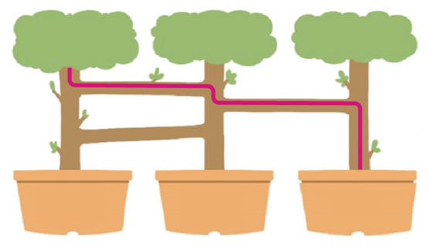
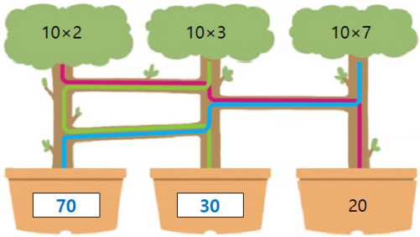
3-1
4. 곱셈
suhi_h_0301_04_0002
0002 (몇십)×(몇)을 계산해 볼까요
Θ Description & Function
(몇십)×(몇)을 계산해 볼까요│ 54~55쪽
2
삽화에 텍스트 새로 쓰기
‘70’ 클릭 시 아래와 같은 파란선이 같이 나타남. ‘30’ 클릭 시 아래와 같은 초록선이 같이 나타남.
풀이 확인 클릭 시 미니 팝업창 나타남(다음 슬라이드 참고.)
답 칸 클릭하면 답 나타남. 정답 확인 버튼은 정답 가리기로 토글 됨.
개념 정리
1
3
4
5
6
선을 따라 도착한 곳에 계산 결과를 써넣으세요.
#1
10×2
10×3
10×7
#2
70
70
30
완료
#3
#4
삽화 파일명 | 4_1_4_01.png 한대희 3-1 지도서\app\resource\contents_sub\lesson04\ops\4\images\4_1

Slide 11
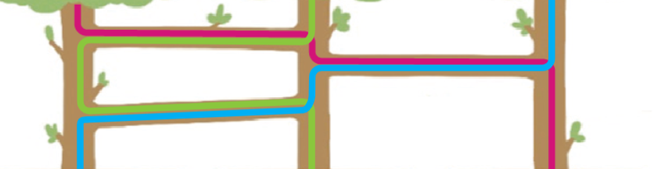
3-1
4. 곱셈
suhi_h_0301_04_0002
0002 (몇십)×(몇)을 계산해 볼까요
Θ Description & Function
(몇십)×(몇)을 계산해 볼까요│ 54~55쪽
2
<풀이 화면 선택 시 보이는 화면>
개념 정리
1
3
4
5
6
선을 따라 도착한 곳에 계산 결과를 써넣으세요.
10×2
10×3
10×7
10×2
10×3
10×7
10×2=20
10×3=30
10×7=70
70
30
20
70
30
20
완료
70
30
20
삽화 파일명 | 4_1_4_02.png 한대희 3-1 지도서\app\resource\contents_sub\lesson04\ops\4\images\4_1

Slide 12






3-1
4. 곱셈
suhi_h_0301_04_0002
0002 (몇십)×(몇)을 계산해 볼까요
Θ Description & Function
(몇십)×(몇)을 계산해 볼까요│ 54~55쪽
2
삽화에 글자 타이핑. - 기호 약물 사용
풀이 확인 클릭 시 미니 팝업창 나타남(다음 슬라이드 참고.)
답 칸 클릭하면 답 나타남. 정답 확인 버튼은 정답 가리기로 토글 됨.
개념 정리
1
3
4
5
6
계산 결과가 다른 하나를 찾아 기호를 써 보세요.
#1
10×6
30×2
20×3
40×2
완료
#2
#3
삽화 파일명 | 4_1_5_01.sgv 한대희 3-1 지도서\app\resource\contents_sub\lesson04\ops\4\images\4_1

Slide 13
3-1
4. 곱셈
suhi_h_0301_04_0002
0002 (몇십)×(몇)을 계산해 볼까요
Θ Description & Function
(몇십)×(몇)을 계산해 볼까요│ 54~55쪽
2
<풀이 화면 선택 시 보이는 화면>
개념 정리
1
3
4
5
6
계산 결과가 다른 하나를 찾아 기호를 써 보세요.
10×6
30×2
20×3
40×2
10×6=60 30×2=60
20×3=60 40×2=80
계산 결과가 다른 것은 입니다.
완료

Slide 14

3-1
4. 곱셈
suhi_h_0301_04_0002
0002 (몇십)×(몇)을 계산해 볼까요
Θ Description & Function
(몇십)×(몇)을 계산해 볼까요│ 54~55쪽
2
풀이 확인 클릭 시 미니 팝업창 나타남(다음 슬라이드 참고.)
답 칸 클릭하면 답 나타남. 정답 확인 버튼은 정답 가리기로 토글 됨.
개념 정리
1
3
4
5
6
한 상자에 20개씩 들어 있는 귤이 2상자 있습니다. 귤은 모두 몇 개인지 구해보세요.
40개
완료
#1
#2

Slide 15
3-1
4. 곱셈
suhi_h_0301_04_0002
0002 (몇십)×(몇)을 계산해 볼까요
Θ Description & Function
(몇십)×(몇)을 계산해 볼까요│ 54~55쪽
2
<풀이 화면 선택 시 보이는 화면>
개념 정리
1
3
4
5
6
한 상자에 20개씩 들어 있는 귤이 2상자 있습니다. 귤은 모두 몇 개인지 구해보세요.
40개
(귤의 수)=20×2=40(개)입니다.
완료

